Slide 1

第2课时
习题课——对数函数及其性质的应用

Slide 2

类型一 比较对数值的大小
【典例】1.(2016·常德高一检测)将0.3²,log₂0.5,
log_{0.5}1.5由小到大排列的顺序是________.

Slide 3
2.比较下列各组中两个值的大小:
(1)ln0.3,ln2;
(2)log_{a}3.1,log_{a}5.2(a>0,a≠1);
(3)log₃0.2,log₄0.2;
(4)log₃π,log_{π}3.

Slide 4
【解题探究】1.典例1中的三个数值哪个是负值?
提示:log₂0.5=-1,0>log_{0.5}1.5>log_{0.5}2=-1.

Slide 5
2.典例题2(1)中需构造怎样的对数函数,利用其单调性来进行比较?(3)中的log₃0.2,log₄0.2真数相同,要变成底数相同的对数进行比较,应怎样变化?
提示:题(1)中构造对数函数y=lnx,利用其单调增函数的性质来判断.题(3)由于两个对数的底数不同,但真数相同,可对这两个对数分别取倒数,再根据同底对数函数的单调性比较大小.

Slide 6
【解析】1.0<0.3²<1,log₂0.5=-1,
0>log_{0.5}1.5>log_{0.5}2=-1,
所以0.3²>log_{0.5}1.5>log₂0.5.
答案:0.3²>log_{0.5}1.5>log₂0.5

Slide 7
2.(1)因为函数y=lnx是增函数,且0.3<2,
所以ln0.3<ln2.
(2)当a>1时,函数y=log_{a}x在(0,+∞)上是增函数,
又3.1<5.2,所以log_{a}3.1<log_{a}5.2;
当0<a<1时,函数y=log_{a}x在(0,+∞)上是减函数,
又3.1<5.2,所以log_{a}3.1>log_{a}5.2.

Slide 8
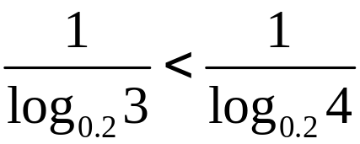
(3)因为0>log_{0.2}3>log_{0.2}4,所以 ,即log₃0.2<log₄0.2.
(4)因为函数y=log₃x是增函数,且π>3,所以log₃π>log₃3=1,同理,1=log_{π}π>log_{π}3,即log₃π>log_{π}3.

Slide 9
【方法技巧】比较对数值大小时常用的四种方法
(1)同底数的利用对数函数的单调性.
(2)同真数的利用对数函数的图象或用换底公式转化.
(3)底数和真数都不同,找中间量.
(4)若底数为同一参数,则根据底数对对数函数单调性的影响,对底数进行分类讨论.

Slide 10
特别提醒:比较数的大小时先利用性质比较出与零或1的大小.

Slide 11


【变式训练】(2016·揭阳高一检测)已知a= ,
b=log_{π}3,c=ln( -1),则a,b,c的大小关系是( )
A.a<b<c B.b<c<a
C.c<b<a D.b<a<c

Slide 12
【解析】选C.因为 >π⁰=1,
0=log_{π}1<log_{π}3<log_{π}π=1,
ln( -1)<ln1=0.所以c<b<a.

Slide 13
【补偿训练】(2016·南昌高一检测)设a=log₂3,
b=log₄6,c=log₈9,则下列关系中正确的是 ( )
A.a>b>c B.a>c>b
C.c>b>a D.c>a>b

Slide 14
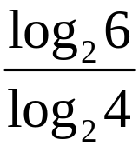

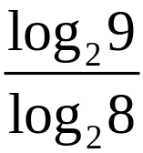

【解析】选A.log₄6= =log₂ ;
log₈9= =log₂ ,
因为3> > ,所以log₂3>log₂ >log₂ .

Slide 15
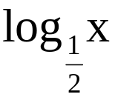
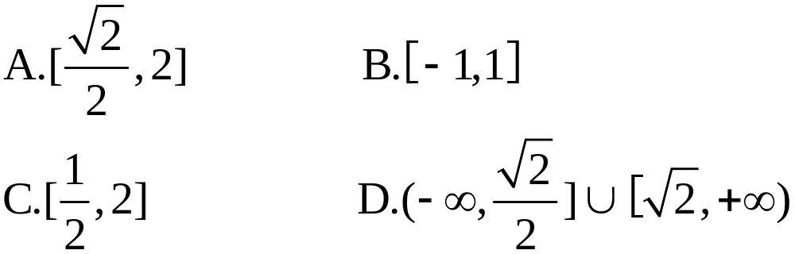
类型二 与对数函数有关的值域与最值问题
【典例】1.(2016·厦门高一检测)已知函数f(x)=
2 的值域为[-1,1],则函数f(x)的定义域是
( )

Slide 16
2.若函数f(x)=a^{x}+log_{a}(x+1)在[0,1]上的最大值和最小值之和为a,则a的值等于________.
3.(2016·杭州高一检测)求函数f(x)=log₂(-x²-4x+12)的值域.

Slide 17

【解题探究】1.典例1中函数f(x)=2 在其定义域上是增函数还是减函数?
提示:由于底数 <1,函数在其定义域内是减函数,故由函数值域可确定其定义域.

Slide 18
2.典例2中要确定函数f(x)=a^{x}+log_{a}(x+1)在[0,1]上的最值,需要知道函数f(x)=a^{x}+log_{a}(x+1)在[0,1]上的什么性质?需要对a进行分类讨论吗?
提示:应先确定好函数在[0,1]的单调性,需要对底数a进行分类讨论,分为0<a<1和a>1两种情况.

Slide 19
3.典例3中的函数,-x²-4x+12的范围如何?
提示:因为-x²-4x+12=-(x+2)²+16≤16,又因为在真数上,故0<-x²-4x+12≤16.

Slide 20


【解析】1.选A.函数f(x)=2 在(0,+∞)上为减函数,
则-1≤2 ≤1,可得- ≤ ≤ ,解得 ≤x≤ .
2.选B.当a>1时,a+log_{a}2+1=a,log_{a}2=-1,a= ,与a>1
矛盾;当0<a<1时,a+log_{a}2+1=a,log_{a}2=-1,解得a= .
答案:

Slide 21
3.因为-x²-4x+12=-(x+2)²+16≤16,所以0<-x²-4x+12
≤16,故log₂(-x²-4x+12)≤log₂16=4,函数的值域为
(-∞,4].

Slide 22
【延伸探究】
1.对于典例1中若将函数的值域“[-1,1]”改为“[-2,
2]”,又如何求函数的定义域?
【解析】选C.函数f(x)=2 在(0,+∞)上为减函数,
则-2≤2 ≤2,可得-1≤ ≤1,解得 ≤x≤2.

Slide 23
2.对于典例1中的函数“f(x)=2 ”改为“f(x)=2log₄x”,其他条件不变,结果如何?
【解析】选C.函数f(x)=2log₄x在(0,+∞)上为增函数,则-1≤2log₄x≤1,
可得- ≤log₄x≤ ,
解得 ≤x≤2.

Slide 24
【方法技巧】求函数值域或最值的常用方法
(1)直接法:
根据函数解析式的特征,从函数自变量的变化范围出发,通过对函数定义域、性质的观察,结合解析式,直接得出函数值域.

Slide 25
(2)配方法:
当所给的函数是二次函数或可化为二次函数形式的(形如y=a[f(x)]²+bf(x)+c)求函数值域问题时,可以用配方法.
(3)单调性法:
根据在定义域(或定义域的某个子集)上的单调性,求出函数的值域.

Slide 26
(4)换元法:
求形如y=log_{a}f(x)型函数值域的步骤:①换元,令u=f(x)利用函数图象和性质求出u的范围;②利用y=log_{a}u的单调性、图象求出y的取值范围.

Slide 27


【补偿训练】函数f(x)= |log₃x|在区间[a,b]上的值域为[0,1],则b-a的最小值为 ( )
A.2 B. C. D.1

Slide 28
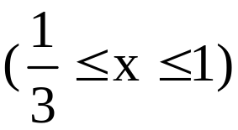
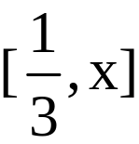
【解题指南】可结合图象,找到图象升降的分界点为
x=1,由函数在区间[a,b]上的值域为[0,1],当f(x)=0
时,x=1;当f(x)=1时,x=3或x= ,所以要使值域为[0,1],
可先确定出定义域为[x,3] , (1≤x<3),
比较差可求得b-a的最小值.

Slide 29
【解析】选B.因为函数f(x)=|log₃x|在区间[a,b]上的
值域为[0,1],当f(x)=0时,x=1;当f(x)=1时,x=3或
x= ,所以要使值域为[0,1],定义域可以为[x,3]
, (1≤x<3),所以b-a的最小值为 ,
故选B.

Slide 30
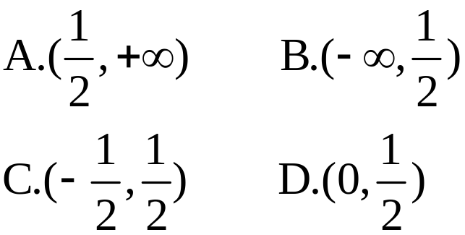
类型三 对数函数性质的综合应用
角度1:解对数不等式
【典例】1.(2016·石家庄高一检测)已知log_{0.3}3x
<log_{0.3}(x+1),则x的取值范围为 ( )

Slide 31

2.已知log_{a} <1,那么a的取值范围为________.

Slide 32
【解题探究】1.典例1中对数的底数是多少?对应的函数的增减性是什么?
提示:底数是0.3,对应的函数是单调减函数.

Slide 33
2.典例2中不等号右边的1怎样转化成以a为底的对数?底数a有什么限定条件?
提示:1=log_{a}a;a>0且a≠1,因此需对a分0<a<1和a>1讨论.

Slide 34
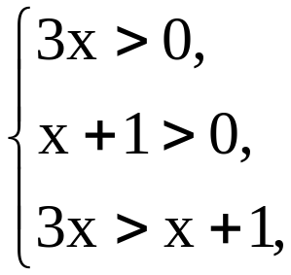
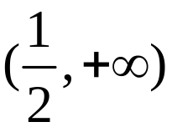
【解析】1.选A.因为对数函数y=log_{0.3}x在(0,+∞)上为单调减函数,所以由log_{0.3}3x<log_{0.3}(x+1)可得:
解得x> ,所以x的取值范围为 .

Slide 35
2.因为log_{a} <1,所以log_{a} <log_{a}a,故当a>1时, <a,
所以a>1;当0<a<1时,a< ,所以0<a< .综上知0<a<
或a>1.
答案:0<a< 或a>1

Slide 36

【延伸探究】若将本典例1中的对数的底数“0.3”改
为“a(a>0且a≠1)”,又如何求x的取值范围?
【解析】当a>1时,函数y=log_{a}x在(0,+∞)上为单调增
函数,所以由log_{a}3x<log_{a}(x+1)可得:
解得0<x< ,

Slide 37
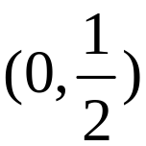
所以x的取值范围为 .
当0<a<1时,函数y=log_{a}x在(0,+∞)上为单调减函数,所
以由log_{a}3x<log_{a}(x+1)可得:
解得x> ,所以x的取值范围为( ,+∞).故当a>1时,x
的取值范围为(0, );当0<a<1时,x的取值范围为( ,+∞).

Slide 38
角度2:与对数函数有关的奇偶性问题
【典例】(2016·巢湖高一检测)已知函数f(x)=
log_{a}(x+1)-log_{a}(1-x)(a>0且a≠1).判断f(x)的奇
偶性并予以证明.

Slide 39
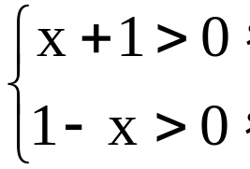
【解题探究】判定函数的奇偶性对函数的定义域有何
要求?如何求该函数的定义域?
提示:定义域关于原点对称,要使函数f(x)=log_{a}(x+1)-
log_{a}(1-x)有意义,则
解得-1<x<1,故所求定义域为(-1,1).

Slide 40
【解析】f(x)为奇函数.
证明如下:由(1)知f(x)的定义域为(-1,1),
且f(-x)=log_{a}(-x+1)-log_{a}(1+x)
=-[log_{a}(x+1)-log_{a}(1-x)]=-f(x),
故f(x)为奇函数.

Slide 41
【延伸探究】若把本例中的函数改为“f(x)=log_{a}(x+1),
g(x)=log_{a}(1-x)”,求解下列问题.
(1)求函数f(x)+g(x)的定义域并判断其奇偶性.
(2)求使f(x)+g(x)<0成立的x的取值范围.

Slide 42
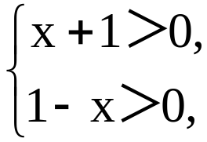
【解析】(1)要使函数有意义,则有
解得-1<x<1,
所以函数f(x)+g(x)的定义域为(-1,1).
因为函数f(x)+g(x)的定义域为(-1,1),关于原点对称.
所以f(-x)+g(-x)=log_{a}(1-x)+log_{a}(1+x)
=f(x)+g(x),所以函数f(x)+g(x)是偶函数.

Slide 43
(2)因为f(x)+g(x)<0,
所以log_{a}(1-x²)<0=log_{a}1,
当a>1时,函数y=log_{a}x为增函数,故1-x²<1,解得x≠0,
所以x的取值范围为(-1,0)∪(0,1),
当0<a<1时,函数y=log_{a}x为减函数,
故1-x²>1,解集为空集,
综上所述,x的取值范围为(-1,0)∪(0,1).

Slide 44
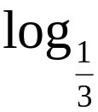
角度3:与对数函数有关的复合函数的单调性
【典例】(2016·大连高一检测)函数f(x)= (3x²-ax+7)在[-1,+∞)上是减函数,求实数a的取值范围.

Slide 45
【解题探究】函数f(x)= (3x²-ax+7)可以看成是哪
两个函数复合而成?
提示:令t=3x²-ax+7,y= t,因此f(x)= （3x²-
ax+7)可以看成是由以上两个函数复合而成.

Slide 46
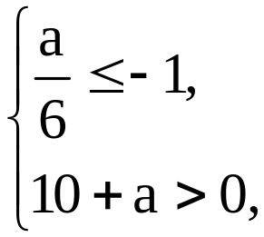

【解析】令t=3x²-ax+7,则y= t单调递减,故t=3x²-
ax+7在[-1,+∞)上单调递增且t>0.因为t=3x²-ax+7的
对称轴为x= ,所以 ,解得-10<a≤-6,故a的
取值范围为(-10,-6].

Slide 47
【方法技巧】
1.两类对数不等式的解法
(1)形如log_{a}f(x)<log_{a}g(x)的不等式.
①当0<a<1时,可转化为f(x)>g(x)>0;
②当a>1时,可转化为0<f(x)<g(x).

Slide 48
(2)形如log_{a}f(x)<b的不等式可变形为log_{a}f(x)<b=
log_{a}a^{b}.
①当0<a<1时,可转化为f(x)>a^{b};
②当a>1时,可转化为0<f(x)<a^{b}.

Slide 49
2.形如y=log_{a}f(x)的函数的单调性
首先要确保f(x)>0,
当a>1时,y=log_{a}f(x)的单调性在f(x)>0的前提下与y=f(x)的单调性一致.
当0<a<1时,y=log_{a}f(x)的单调性在f(x)>0的前提下与y=f(x)的单调性相反.

Slide 50
【拓展延伸】解答y=log_{a}f(x)型或y=f(log_{a}x)型函数要注意的问题
(1)要注意变量的取值范围.例如,f(x)=log₂x,
g(x)=x²+x,则f(g(x))=log₂(x²+x)中需要g(x)>0;
g(f(x))=(log₂x)²+log₂x中需要x>0.

Slide 51
(2)判断y=log_{a}f(x)型或y=f(log_{a}x)型函数的奇偶性,首先要注意函数中变量的范围,再利用奇偶性定义判断.

Slide 52
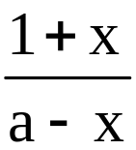
【变式训练】
1.若函数f(x)=log₂ 的图象关于原点对称,则实数a的值为________.

Slide 53
【解题指南】由于其图象关于原点对称,可知此函数为奇函数,由奇函数的定义可知f(-x)=-f(x),据此等式可求得a的值.

Slide 54
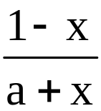
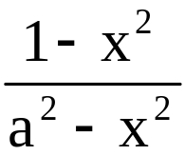
【解析】由图象关于原点对称可知函数为奇函数,
所以f(-x)+f(x)=0,即log₂ +log₂ =0,
所以log₂ =0,即 =1,
即a²=1,又 >0,所以a=1.
答案:1

Slide 55
2.(2016·信阳高一检测)已知函数f(x)=log₂(2^{x}+1).
(1)求证:函数f(x)在(-∞,+∞)内单调递增.
(2)若g(x)=log₂(2^{x}-1)(x>0),且关于x的方程g(x)=m
+f(x)在[1,2]上有解,求m的取值范围.

Slide 56


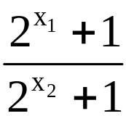
【解析】(1)因为函数f(x)=log₂(2^{x}+1),
任取x₁<x₂,则f(x₁)-f(x₂)=log₂( +1)-log₂( +1)
=log₂ ,
因为x₁<x₂,所以0< <1,所以log₂ <0,
所以f(x₁)<f(x₂),
所以函数f(x)在(-∞,+∞)内单调递增.

Slide 57
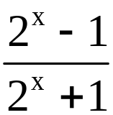
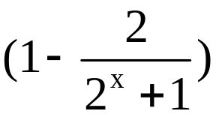

(2)因为g(x)=m+f(x),
所以m=g(x)-f(x)=log₂(2^{x}-1)-log₂(2^{x}+1)
=log₂ =log₂ ,
因为1≤x≤2,所以2≤2^{x}≤4,
所以log₂ ≤log₂ ≤log₂ ,
故m的取值范围是[log₂ ,log₂ ] .

Slide 58

自我纠错 对数函数性质的综合应用
【典例】若关于x的不等式log_{a}x>x²在x∈(0, ) 内恒成立,则实数a的取值范围是________.

Slide 59
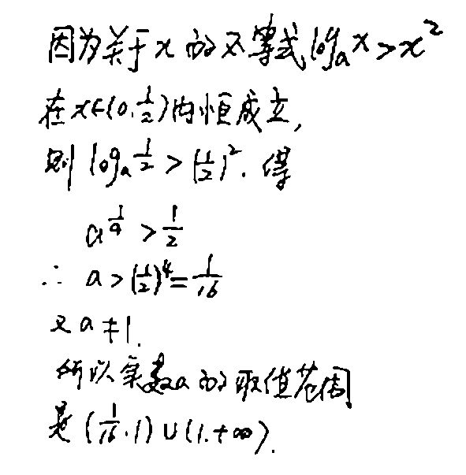
【失误案例】

Slide 60
分析解题过程,找出错误之处,并写出正确答案.
提示:错误的根本原因是忽略了在a>1和0<a<1两种情况时函数的单调性不同.

Slide 61

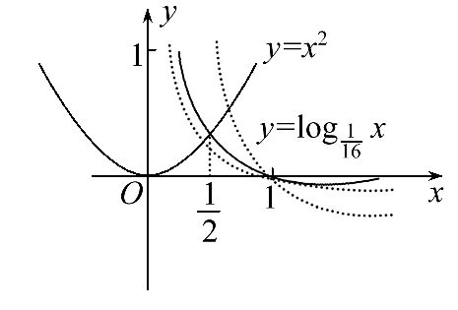
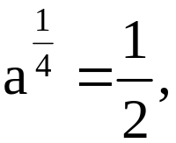

正确的解答过程如下:
【解析】因为关于x的不等式log_{a}x>x²在x∈(0, )内
恒成立,即当x∈(0, ) 时,曲线y=log_{a}x在抛物线y=x²
的上方,如图,当曲线y=log_{a}x经过点( , )时,符合题
意,得log_{a} = ,
即 解得a= ,

Slide 62
当 <a<1时,满足条件;当a>1时,不满足条件.
综上所述,实数a的取值范围是[ ,1).
答案: [ ,1)

Slide 63


